Slide 1
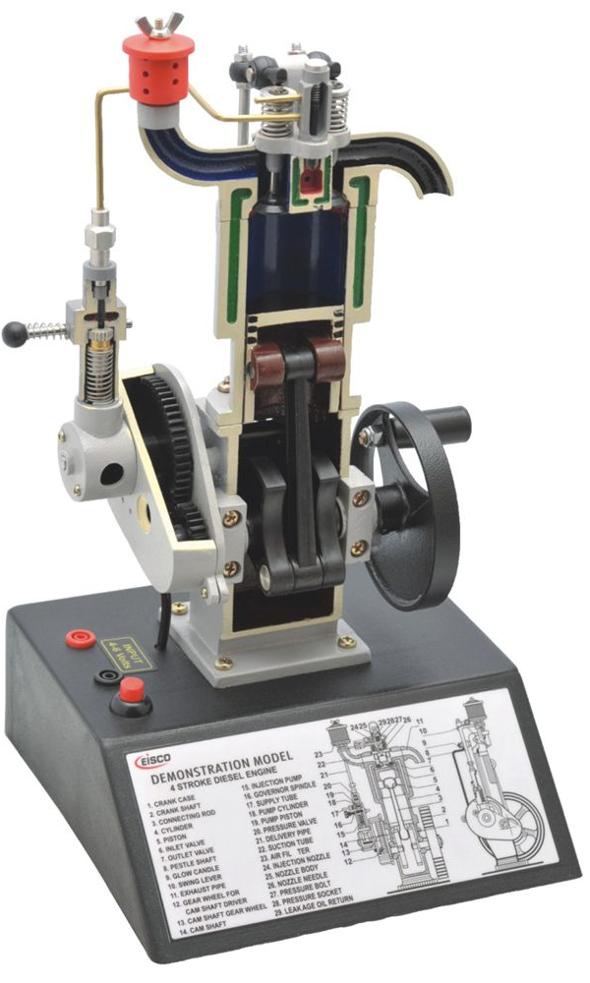
四行程引擎
國立清華大學電機系大一學生
李柏葳 107061113

Slide 2
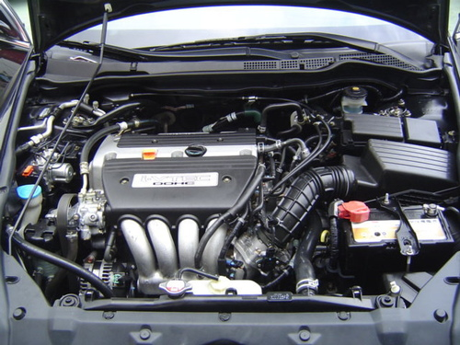
汽車的心臟----引擎
汽機車已是我們最常用的代步工具，因為它有高機動性，長續航力等優勢。但是，大家是否想過，自己家裡的汽機車引擎是如何靠燃油運轉的呢?

Slide 3
理想氣體方程式 （ideal gas equation of state）
當氣體在一個理想的密閉系統之中，氣體的特性會符合
PV = nRT
其中P為壓力， V為體積，n為莫耳數， R為理想氣體常數，T為溫度

Slide 4
引擎輸出動力步驟
1.進氣行程：活塞從最高點開始往下，排氣閥關閉。進氣閥開啟，汽 油和空氣同時進入到汽缸當中。
2.壓縮行程：當進氣完了之後，活塞到達最低點。然後，進氣閥與排 氣閥關閉。開始進行壓縮，活塞由最低點開始向上移動，使 汽缸內的燃料和空氣被壓縮在汽缸的上端。
3.動力行程：當活塞再次移動到最上端時，進氣閥與排氣閥依然是關 閉的。接著，火星塞點火，於是高壓的汽油與空氣產生爆炸， 這股爆炸的力量推動活塞，給予其動力，使其能夠進行下一 次的循環。
4.排氣行程：爆炸過後，排氣閥開啟，活塞由最低點往上移動，將廢 氣排出，完成一次的循環。
因為有四個行程，所以被稱作四行程引擎。

Slide 5
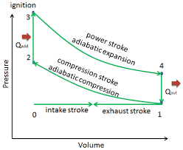
引擎內的氣體變化
1.進氣行程：氣體由進氣閥進入，使得汽缸內的氣體量(n)變 多，使得汽缸體積變大。
2.壓縮行程：當進氣完了之後，活塞開始向上，使汽缸內的 燃料和空氣被壓縮，使得體積減少，而壓力上升。
但總量仍不變。
3.動力行程：氣體壓縮完後，火星塞點火。高壓的汽油與空 氣產生爆炸，使得溫度大幅上升，氣體快速膨脹， 推動活塞，給予其動力。
4.排氣行程：爆炸過後，排氣閥開啟，將廢氣排出，讓氣體的莫 耳數下降，使氣體的壓力及體積減少。
動力即為來自油氣爆炸的化學能。

Slide 6
四行程 VS 二行程
四行程引擎
1、優點
(1) 進、排氣步驟確實，氣流燃燒完全，燃燒效率好。
(2) 混合氣燃燒完全，廢氣汙染少。
(3) 曲軸箱下方有油底殼，可塗機油潤滑程度較佳。
(4) 因潤滑性與堅固性較二行程為佳，所以引擎壽命較長。
2、缺點
(1)構造複雜，重量較重且價格昂貴。
(2)四行程曲軸轉兩圈輸出一次動力，馬力輸出會比二行程的
引擎小。
二行程引擎
1、優點：
(1) 構造相對簡單，所以較輕較便宜。
(2) 二行程曲軸轉一圈產生一次動力，馬力較四行程的大。
2、缺點：
(1) 掃氣行程，容易流失混合油氣，較耗油。
(2) 混合氣燃燒不完全，造成嚴重汙染。
(3) 曲軸箱無油底殼，不能裝機油，因此潤滑不佳。

Slide 7
參考資料
1. https://www.ctvs.ptc.edu.tw/resource/openfid.php?id=2168
2. https://en.wikipedia.org/wiki/Four-stroke_engine
3. http://experiment.phys.nchu.edu.tw/device/exp61.htm

